Slide 1






PC-041
Interobserver reliability in colposcopic evaluation of cervical dysplasia
“Testing the illusion of standardization
in the Swede score”
Authors
Dr. Sigala Keli, Dr. Sanchez Cesar, Dr. Camarillo Omar,
Dr. Hernandez Laura, Dr. Flota Diego
Speaker
Dr. Camarillo Contreras Omar
Institutes
Hospital de la Mujer Aguascalientes (México)
Endofertyl (México)
Universidad Autónoma de Aguascalientes (México)
Notes:
[Sources]
- Contenido base tomado del archivo del usuario: Swede_Score_Subjectivity.pptx (diapositiva 1).
- Imagen anatómica: Wikimedia Commons, "File:Cervix and nearby organs.jpg" (dominio público): https://commons.wikimedia.org/wiki/File:Cervix_and_nearby_organs.jpg

Slide 2
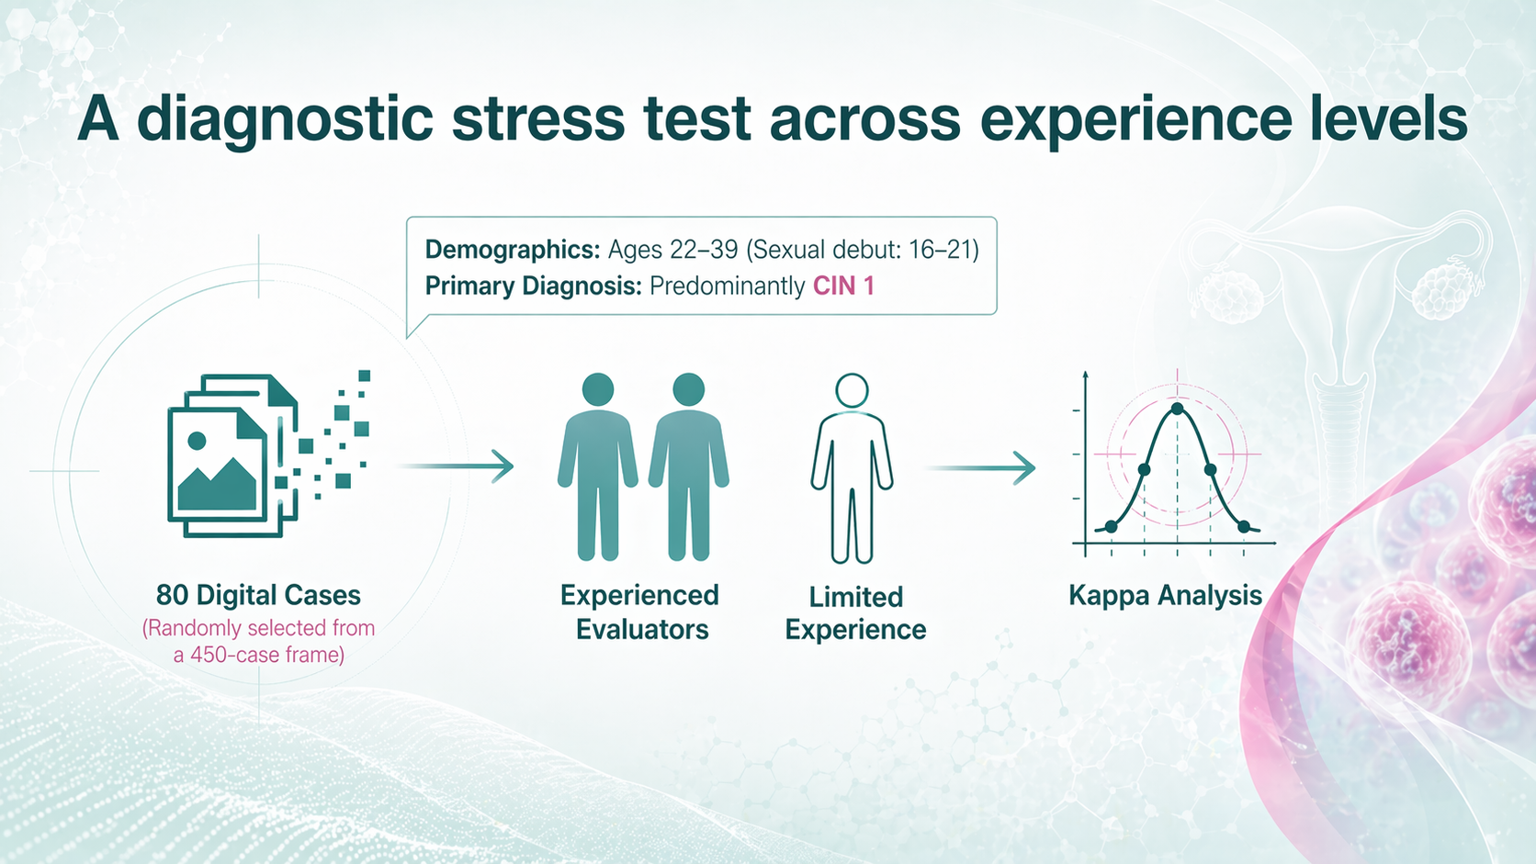

Slide 3
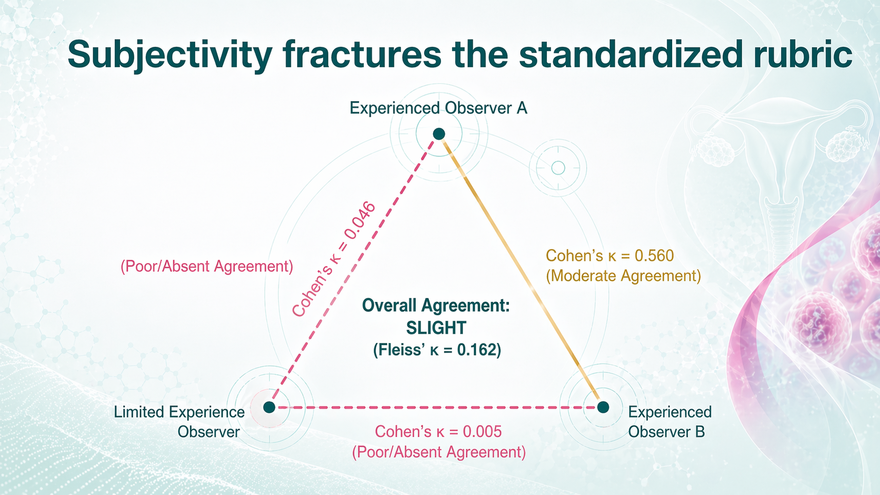

Slide 4
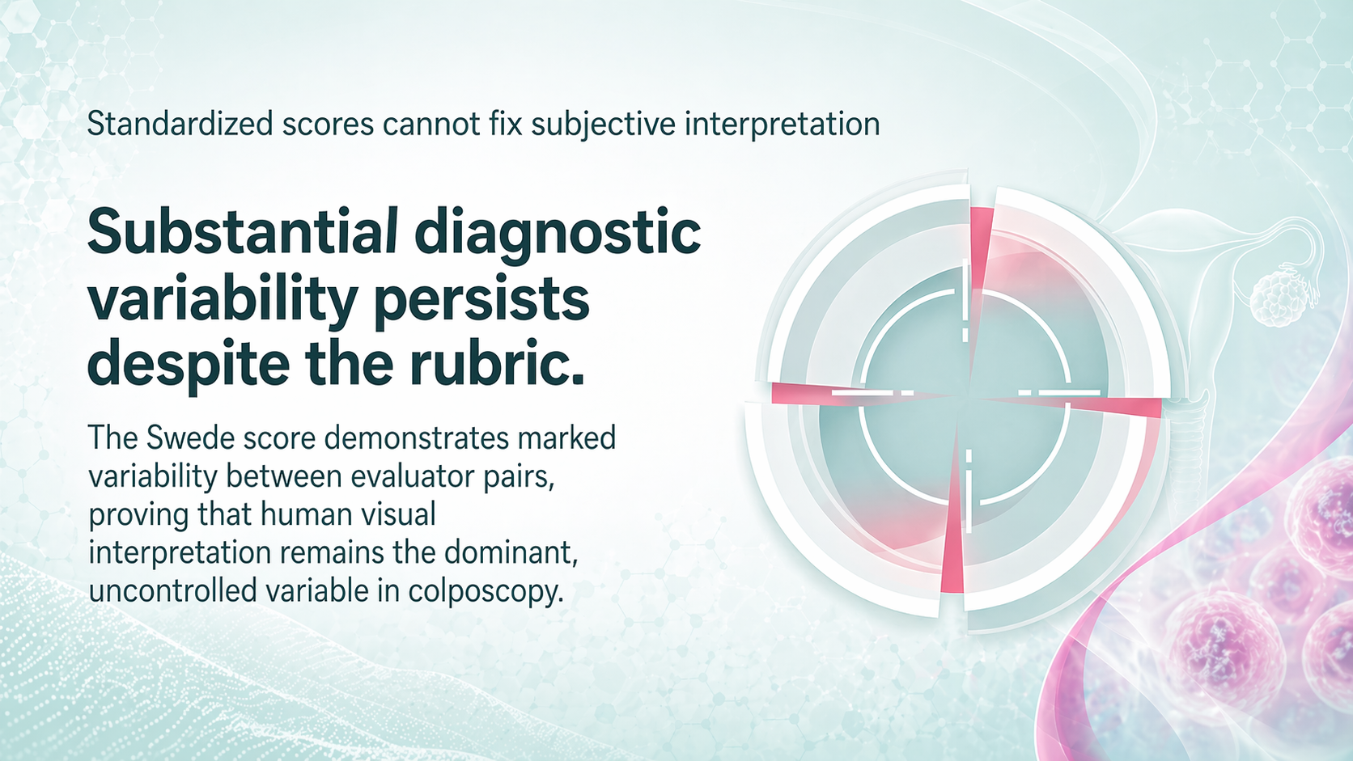

Slide 5


Slide 6


